Slide 1
Economie des migrations
Olivier Bouba-Olga
obouba@univ-poitiers.fr

Slide 2
Les idées qui circulent
La France accueille toute la misère du monde
Les immigrés prennent les emplois des natifs, c’est ce qui explique le chômage en France
Les immigrés coûtent plus cher car ils reçoivent plus d’aides sociales
L’immigration choisie est la solution

Slide 3
La France et l’Europe accueillent toute la misère du monde ?

Slide 4
Nombre de migrants
230 millions de migrants internationaux, dont 200 en situation régulière, soit 3,3% de la population mondiale : nous sommes massivement dans un monde de sédentaires
Proportion stable depuis 40 ans
Migrations Sud-Nord : 37% ; Nord-Sud : 3% ; Nord-Nord et Sud-Sud : 60%
Pourquoi de si faibles migrations Sud-Nord? Car la migration est coûteuse → les migrants ne sont pas les plus pauvres des pays les plus pauvres

Slide 5
Nombre d’immigrants en 2013, pour 1000 habitants
Source : http://ec.europa.eu/eurostat/statistics-explained/index.php/Migration_and_migrant_population_statistics/fr

Slide 7
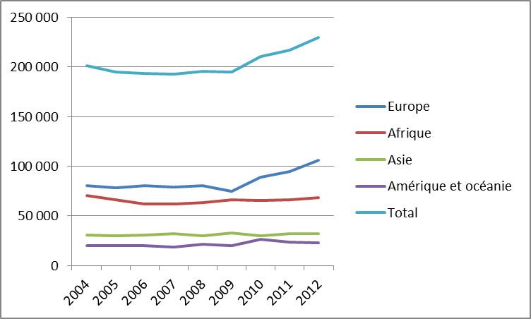
Évolution du nombre d'entrées d'immigrés depuis 2004 par continent de naissance
Source : http://www.insee.fr/fr/themes/document.asp?ref_id=ip1524#figure1

Slide 8
L’immigration, cause du chômage ?

Slide 9
Migrations et cycle économique

Slide 10
Participation et emploi
Taux de participation: rapport entre population active et population en âge de travailler
Taux d’emploi : nombre d’actifs occupés par rapport à la population active
Le chômage augmente-t-il quand la participation augmente ? Débat récurrent sur participation des femmes, des seniors, des immigrés…

Slide 11
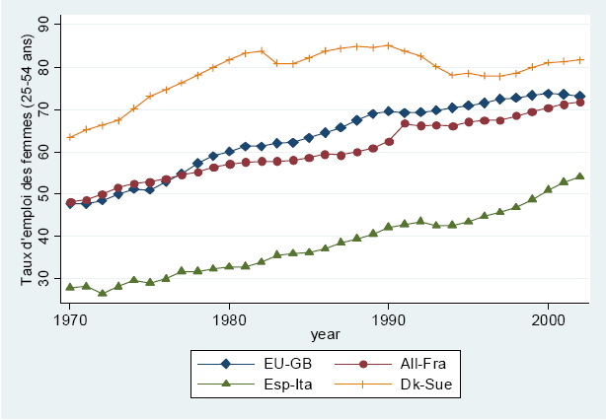
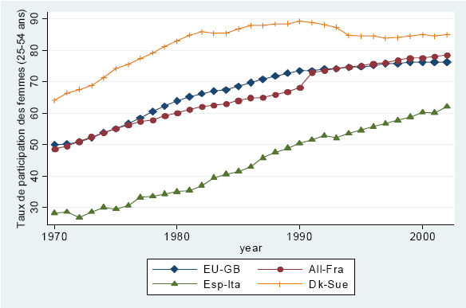
L’exemple du travail des femmes

Slide 12
Taux d’emploi et taux de participation
Les taux d’emploi suivent l’évolution des taux de participation
Ajustement de l’économie et de l’emploi permet d’absorber l’augmentation de l’offre de travail (mesurée par le taux de participation)
Critique de la vision malthusienne de l’économie comme un gâteau de taille donné, qu’il faudrait partager en réduisant le temps de travail ou en excluant certaines catégories du marché du travail
Les pays qui ont les taux d’emploi et de participation des seniors les plus élevés ont également des taux plus élevés pour les jeunes et les femmes

Slide 13
Immigration et chômage
Accroissement de la population → accroissement de la consommation → accroissement des besoins en emploi
Effet massif de complémentarité, les migrants occupent les emplois que des natifs ne veulent pas occuper
Il y a parfois des effets de substitution, souvent au détriment des générations précédentes d’immigrés
Il peut cependant y avoir un léger effet salaire à court terme, de l’ordre de 0,04% à 0,18% par tranche de 50 000 immigrés

Slide 14
Les immigrés coûtent plus cher car ils reçoivent plus d’aides sociales ?

Slide 15
Chômage et salaires

Slide 16
Chômage et salaires
Taux de chômage plus fort
Salaires plus faibles
Donc des allocations chômage touchées plus fortes que les cotisations versées

Slide 17
Des migrants jeunes

Slide 18
Santé, retraites
Les immigrés sont massivement des actifs entre 25 et 50 ans
Ils sont donc très nombreux à cotiser pour la retraite et peu nombreux à toucher des pensions de retraite
De plus, ils cotisent pour la santé mais font peu valoir leurs droits à la santé

Slide 19
Quel bilan ?
Budget santé et retraites bien plus importants que budget chômage
La contribution des immigrés aux budgets publics est donc positive, estimée à 12 milliards d’euros, de l’ordre de 2250€ par immigré

Slide 20
L’immigration choisie est-elle la solution ?

Slide 21
Qu’est-ce qu’une immigration choisie?
L’idée est de choisir les immigrés en fonction des besoins de l’économie
Problème : comment identifier ces besoins? L’évolution des besoins? En pratique, très complexe
De plus, si besoins non couverts, faire monter les salaires doit permettre de trouver preneur
Une immigration « décentralisée » (dite subie) sans doute plus efficace qu’une immigration « centralisée » (dite choisie)

Slide 22
Effets différents à court et à long terme
Tendance lourde : vieillissement de la population : en 2050, le coût du vieillissement sera supérieur de 3% de PIB à aujourd’hui
Stratégies d’immigration :
Pas d’immigration : surcoût de 4,3%
Immigration sans sélection : surcoût de 2,4%
Immigration choisie (=très qualifiés) : surcoût de 1,8%
Valable à court terme, car à long terme, l’immigration choisie coûte plus cher, car espérance de vie plus élevée et plus de prestations maladies

Slide 23
Conclusion

Slide 24
Conclusion
L’immigration a fait l’objet de très nombreux travaux en économie, avec des résultats clairs et convergents
Les idées qui circulent sont massivement invalidées
Comme sur d’autres sujets, elles continuent cependant à circuler, y compris dans la bouche des politiques, sur tout l’échiquier politique

